Slide 1

3D Gaussian Blendshapes for Head Avatar Animation
汇报人：陈志伟
2024年9月19日
ACM----SIGGRAPH Conference Papers 2024

Slide 2
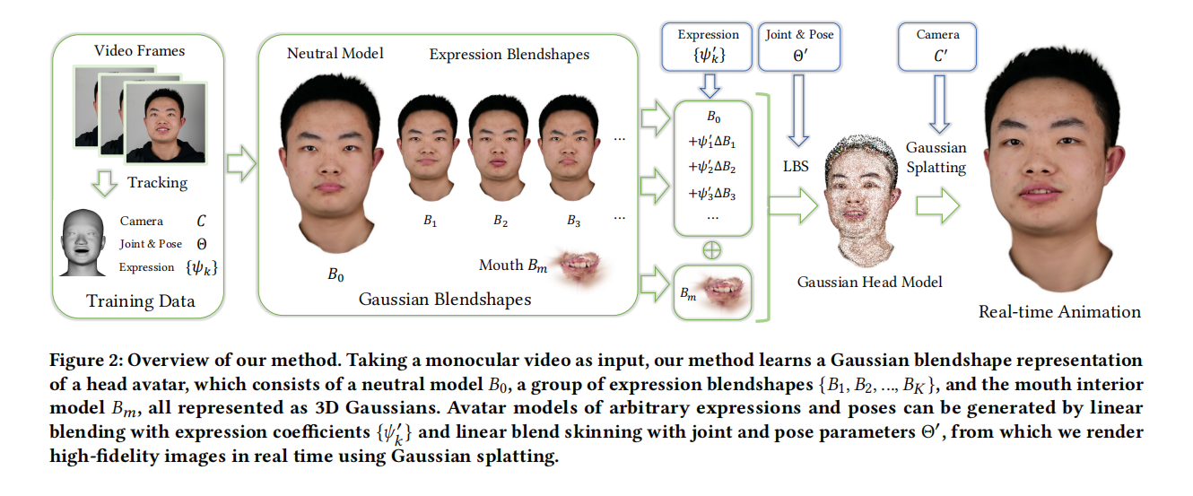
研究方法
通过基准头部模型和一组表情形变模型，生成一个逼真的头部虚拟形象，并能够模拟不同的表情和动作。

Slide 3
3D高斯形变
1.基准模型与表情形变模型：基准模型是一个静态的中性模型，用于构建虚拟形象的基础外观。每个表情形变模型通过高斯点表示，描述了虚拟形象的几何变化。
2.3D高斯点：每个3D高斯点具有位置、大小和形状信息，用于描述面部的一个局部区域。多个高斯点的组合能够很好地描述整个面部的几何形态和细节。
3.线性混合：当需要生成一个新的表情时，模型通过对不同表情形变模型的线性混合，生成虚拟形象的几何变化。这种线性混合允许模型在表情之间进行平滑过渡，并能够生成任意的表情组合。
4.高斯分布的优点：相比传统网格模型，3D高斯能够更好地处理复杂的几何细节和表面特性，比如皱纹、面部曲线等。通过高斯分布的参数控制，可以更加灵活地调整表情变化。

Slide 4

线性混合
线性混合机制 是生成不同表情动画的关键步骤。它允许多个表情形变模型的加权组合，生成新的表情或动画。
线性组合：通过对不同表情形变模型进行加权组合，系统可以生成新的表情状态。每个表情形变模型代表一个特定的面部表情（如微笑、皱眉等），通过将这些模型按比例混合，可以创建不同强度的表情。
公式：如果我们用 B0 表示基准模型，用 B1, B2, ..., Bn 表示不同的表情形变模型，那么生成的新表情模型 Bnew 可以表示为：
其中，w0, w1, ..., wn 是每个模型的权重。这些权重控制了每个表情模型在最终表情中的贡献。
优点：线性混合方法的主要优点在于它的简洁性和灵活性。它可以在预先定义的表情基础上生成大量中间表情，而不需要为每一个新表情重新训练模型。同时，这种方法可以快速生成表情变化，适合实时应用场景。

Slide 5
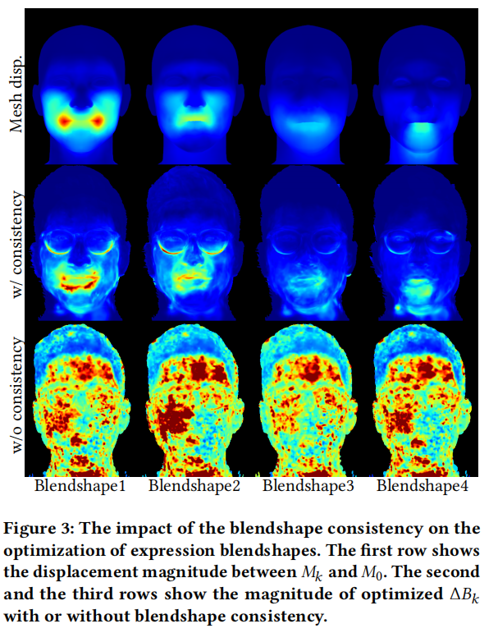
线性混合

Slide 6
模型训练
输入数据：模型的训练过程使用的是单目视频，也就是只有一个视角的摄像头拍摄的人物视频。通过这些视频，模型能够学习到面部的各种表情变化。
优化目标：训练过程中，系统的优化目标是使生成的虚拟形象与输入视频中的人物表情匹配。为此，模型通过最小化渲染图像与输入图像之间的差异来进行训练。
损失函数：训练过程中使用了以下几种损失函数：
RGB图像损失：用来衡量生成的虚拟形象在RGB颜色空间与真实图像的差异。
Alpha损失：用于控制生成模型的透明度和边缘过渡效果。
正则化损失：通过正则化确保模型在优化过程中不会过拟合，尤其是在处理高斯形变与网格形变一致性时，正则化损失能够避免模型生成不自然的伪影。
保持高斯形变与网格形变的一致性：在训练过程中，需要保持3D高斯形变与传统网格形变模型的一致性。这是通过联合优化所有高斯属性（位置、大小、形状）来实现的。保持一致性可以确保模型在表情变化时不会出现不合理的几何变形，从而生成更加自然的虚拟形象动画。

Slide 7
实验结果
定量评估：
使用了标准指标对生成虚拟形象的质量进行评估，包括：
PSNR（峰值信噪比）：衡量生成图像与真实图像之间的差异，值越高越好。
SSIM（结构相似性）：衡量生成图像的结构与原始图像的相似程度，值越高越好。
LPIPS（感知损失）：基于深度神经网络的感知差异评估，值越低越好。
实验结果表明，本文方法在所有这些指标上均取得了优异的性能，尤其在高频细节（如面部皱纹、反光等）的捕捉和表情变化上比其他方法表现更好。
可视化结果：
实验展示了多组不同表情下的虚拟形象生成效果，尤其是在八个高斯形变模型的可视化中展示了3D高斯形变的细节捕捉能力。
相比其他方法，本文的高斯形变模型能够更好地重建面部的复杂细节，并且生成的动画更加自然、平滑。

Slide 8
